Slide 1
Родительское собрание во втором классе. «Из одного куста, да не с одной ветки»
Выполнила Гатауллина И. М.
МАОУ СОШ №24, г. Березники.

Slide 2
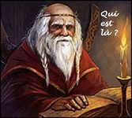
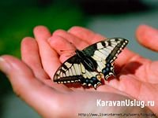
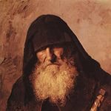
ВСЁ В ТВОИХ РУКАХ!!!

Slide 3
УДАЧИ !!!

